Slide 1
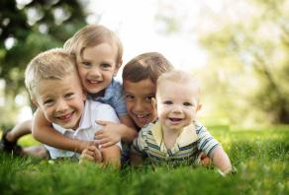
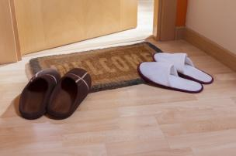
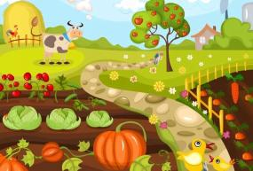
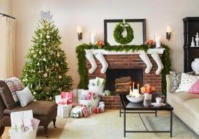

Slide 2
Семья как персональная микросреда жизни и развития ребенка. Нравственные и культурные ценности семьи.

Slide 3
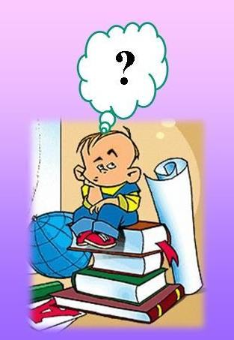
Какова роль семьи в развитии и становлении личности ребенка?

Slide 4
СЕМЬЯ – ЭТО:

Slide 5
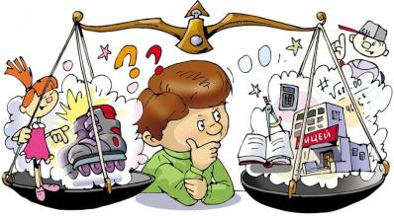
Какие потребности ребенка удовлетворяются в вашей семье?

Slide 6
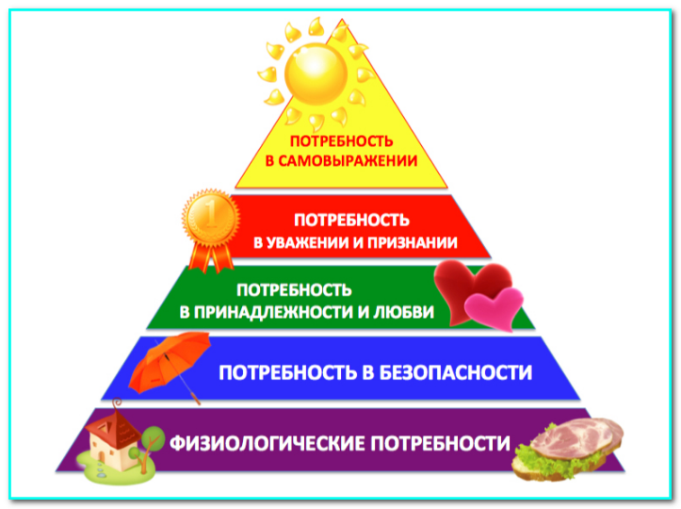
Пирамида потребностей

Slide 7
Стили семейного воспитания
Авторитарный.
Попустительский.
Опекающий.
Демократический.

Slide 8
Гармоничный и дисгармоничный тип семейного воспитания
Дисгармоничный тип
Гармоничный тип
Завышенные требования
Эмпатия
Вседозволенность
Взаимное уважение
Противоречивости в воспитании
Равноправие в принятии решения
Неконструктивный контроль
Признание прав ребенка
Отвержение
Удовлетворение потребностей
Игнорирование потребностей
Разумная система санкций и поощрений

Slide 9
В семье родители должны придерживаться одних и тех же требований
1. Каждый ребенок, должен знать, что его любят.
2. Ребенок должен жить в атмосфере искренности и правды.
3. Ребенок должен иметь право на разъяснение и рассуждение.
4. Исключение из обращения безнравственных приемов наказания ребенка.
5. Закон понимания можно, надо, нельзя.
6. Родители должны демонстрировать своим детям собственную работоспособность и блага с ней связанные.
7. Культивировать в семье положительные привычки.
8. Традиции и обычаи семьи должны быть окрашены положительно.
9. Максимально оградить от общения с безнравственными людьми, так как важнейшим методом овладения знаниями, опытом, умениями у детей является имитация. Поэтому родители должны продумывать и контролировать каждый свой шаг и поступок, чтобы не стать примером безнравственности.

Slide 10
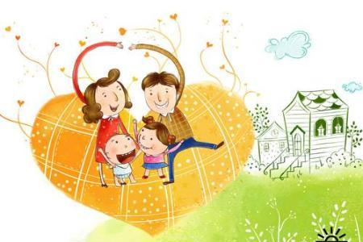
Соблюдайте основные правила семейного воспитания
Помните, дети чувствуют проявление любви по отношению к ним, и ее недостаток может сильно отражаться на их будущей жизни, самооценке и становлении в обществе.
Ни в коем случае не обсуждайте в негативном свете других людей при ребенке.
У каждого члена семьи своя роль, поэтому важно ее знать и соблюдать
Проявляйте взаимное уважение в семье.
В каждой семье есть ценности и традиции, некоторые даже передаются из поколения в поколение. Они формируют в сердце детей и взрослых ощущение стабильности и гармонии.

Slide 11
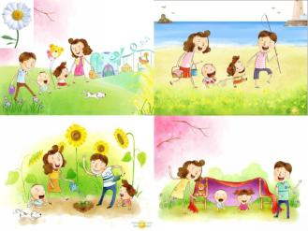
СЕМЕЙНЫЙ АЛЬБОМ
Традиции и семейные ценности семьи

Slide 12
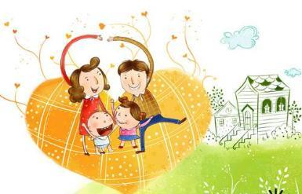
РЕФЛЕКСИЯ.
ТЕПЕРЬ Я ЗНАЮ…
В ВОСПИТАНИИ ДЕТЕЙ Я БУДУ…
МНЕ БОЛЬШЕ ВСЕГО ЗАПОМНИЛОСЬ…
Я НАШЕЛ ОТВЕТ НА…

